Slide 1
Мастер-класс Поделка на дисках из коктейльных трубочек «Солнышко и тучка»
МАДОУ г.Мурманска № 115
воспитатель Смирнова Е.В.

Slide 2
Материал: коктейльные трубочки, ножницы, цветной картон, диски, пластилин, стеки, доска для лепки

Slide 3
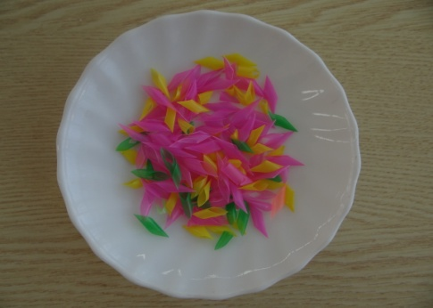
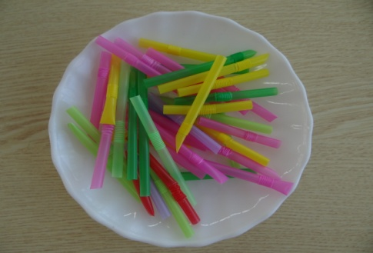
Из нарезанных на фрагменты трубочек можно составить разнообразные картины. Трубочки нарезают:
Под углом 90⁰ градусов 4-5 мм
Под углом 45⁰ градусов 3-4 мм
Трубочки с гофрированным сгибом

Slide 4
1.
2.
Скатываем из пластилина шарик и овал, сплющиваем их
Вставляем нарезаные трубочки разных размеров

Slide 5
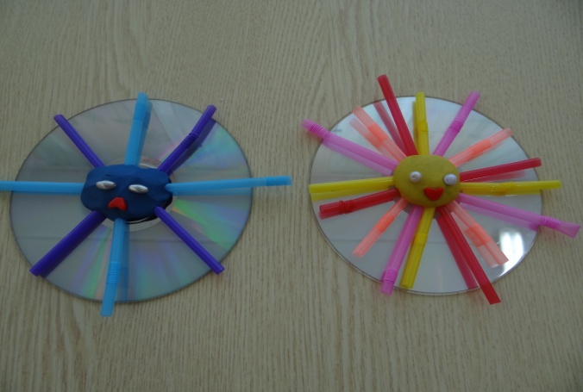
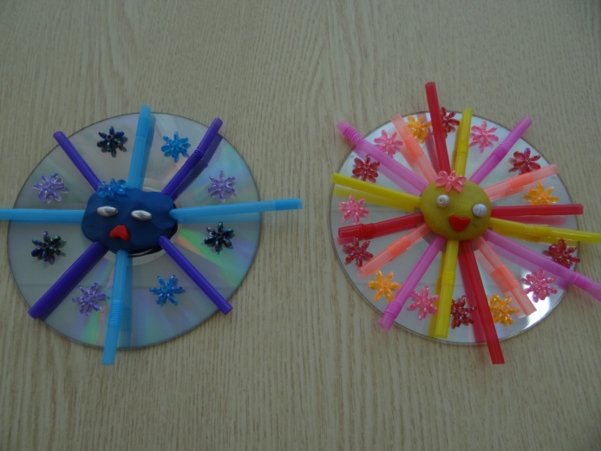
3.
4.
Декорируем солнышко и тучку бусинками
Пайетками

Slide 6
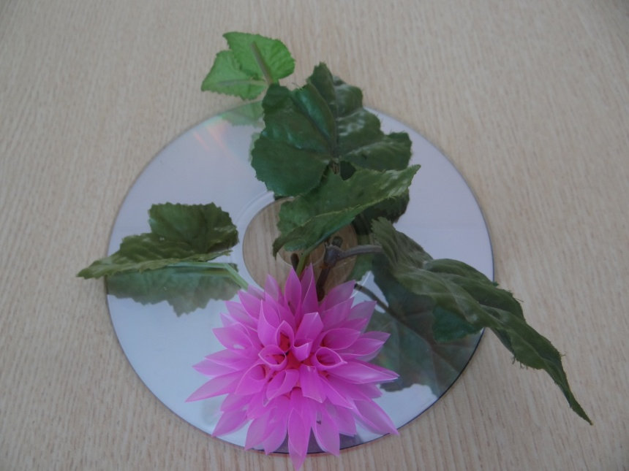
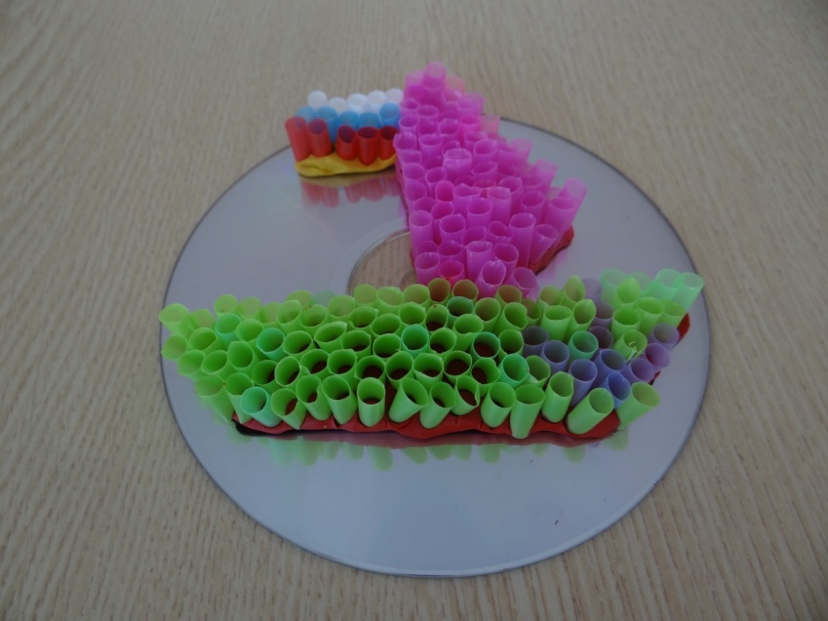
Сюжеты могут быть разные

Slide 7
